Slide 1
7.2 Η Εξέλιξη του ανθρώπου
Δρ. Αγγελική Γεροβασίλη, AKC, BSc, MSc, PhD,
Γενετίστρια

Slide 2
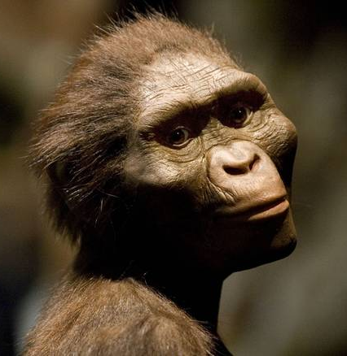
Παρακολούθηση της εξελικτικής πορείας του ανθρώπου
Μελέτη απολιθωμάτων
Εργαλεία
Ανάλυση DNA
Συμπέρασμα:
Η ιστορία της ανθρώπινης εξέλιξης ξεκίνησε 4.000.000 χρόνια πριν στην Ανατολική Αφρική από τους Αυστραλοπιθήκους

Slide 3
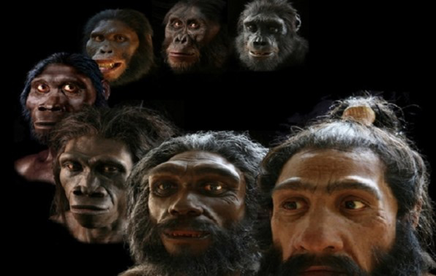
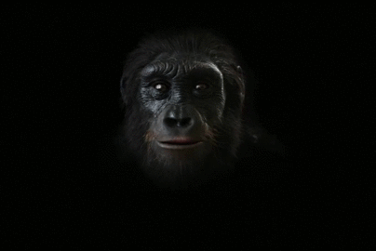
Shaping Humanity: How Science, Art, and Imagination
Help Us Understand Our Origins, Yale University Press,
November 2013.

Slide 4
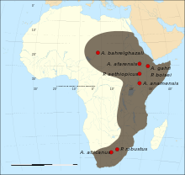
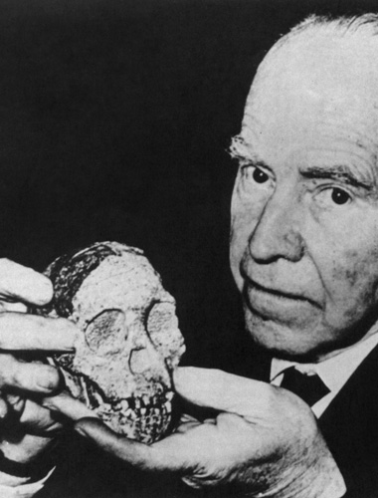
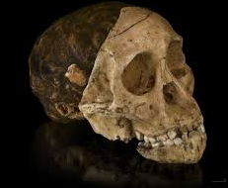
1. Australopithecus
1924
Βρετανός ανθρωπολόγος Ρέυμοντ Νταρτ ανακάλυψε σε λατομείο της Ανατολικής Αφρικής ένα κρανίο ηλικίας 2,8 με 3,8 εκατομμυρίων χρόνων
Ονόμασε το εύρημά του Αυστραλοπίθηκο → βρέθηκε στις νότιες περιοχές (Austral) της Ανατολικής Αφρικής.

Slide 5
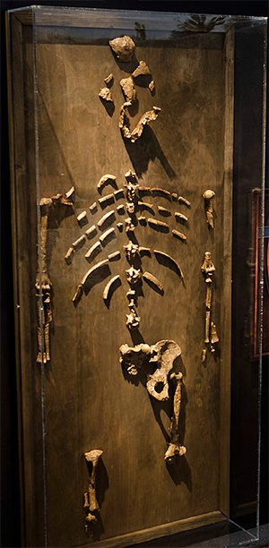
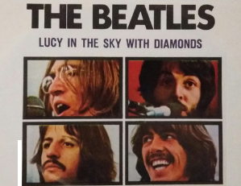
“LUCY”
Το καλύτερα διατηρημένο & πληρέστερο απολίθωμα
→ Αποτελείται από τα 2/3 του σκελετού
Έχει άθικτες μερικές ανατομικές συνδέσεις
Βρέθηκε στην Αιθιοπία το 1974, στην περιοχή Αφάρ
Ένας νεαρός θηλυκός Αυστραλοπίθηκος που έζησε πριν από 3 εκ. χρόνια
Πήρε το όνομά της από το δημοφιλές τραγούδι των Μπιτλς (Lucy in the sky with diamonds) που άκουγαν οι ερευνητές κατά τη διάρκεια των εργασιών τους

Slide 6
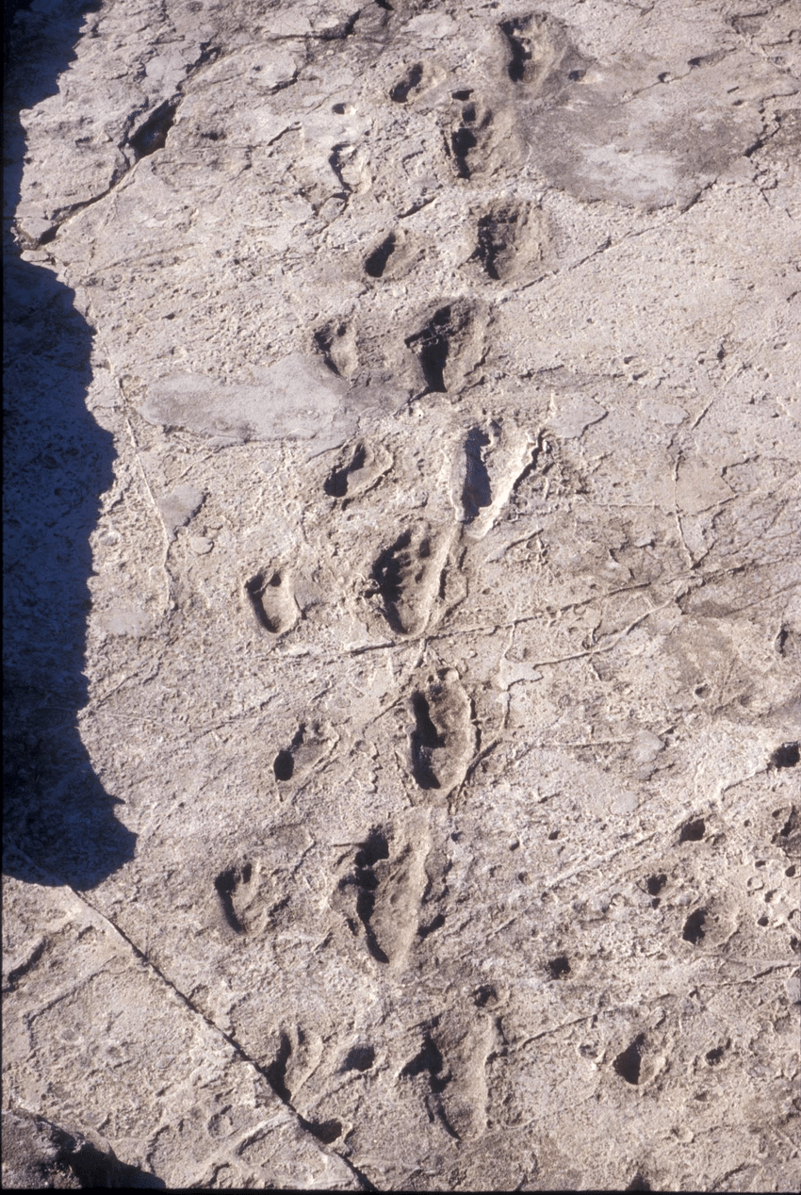
Australopithecus
Αποτυπώματα ενός ζευγαριού Αυστραλοπιθήκων
Στις στάχτες του ηφαιστείου Σαντιμάν πριν από 3 εκ. χρόνια,
→ η όρθια στάση & η δίποδη βάδιση δύο χαρακτηριστικά που εμφανίστηκαν αρκετά νωρίς στην εξελικτική ιστορία του ανθρώπου
Αναγνωρίζεται το ανθρώπινο πέλμα με τα ευθυγραμμισμένα δάχτυλα & την κατασκευή που ευνοεί τη στήριξη του βάρους του σώματος

Slide 7
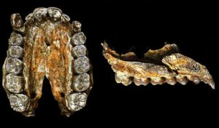
ΧΑΡΑΚΤΗΡΙΣΤΙΚΑ Australopithecus
Ο εγκέφαλος των Αυστραλοπιθήκων
Ήταν μικρότερος από τον εγκέφαλο του ανθρώπου (περίπου το 1/3)
Ήταν μεγαλύτερος από αυτόν των πιθήκων
Ήταν παμφάγοι
Από την οδοντοφυΐα τους
Από τα οστά των ζώων που βρέθηκαν κοντά στα απολιθώματά τους

Slide 8
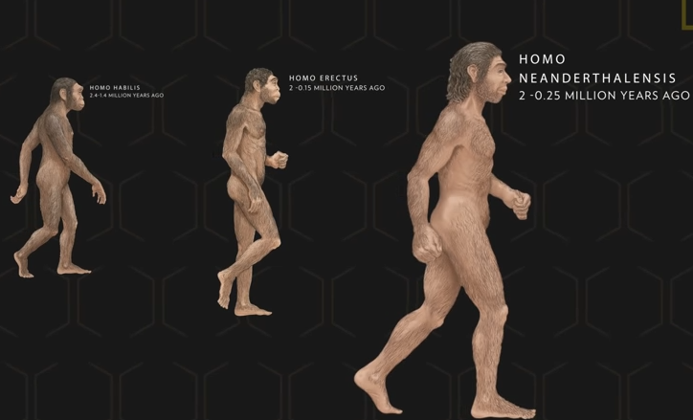
Πρώτοι Άνθρωποι
Εξελίχθηκαν από τους Αυστραλοπιθήκους πριν από 2 εκ. χρόνια περίπου

Slide 9
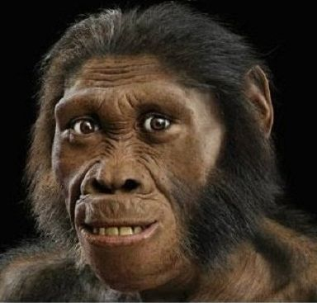
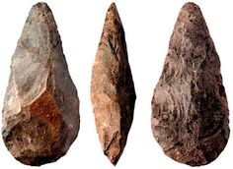
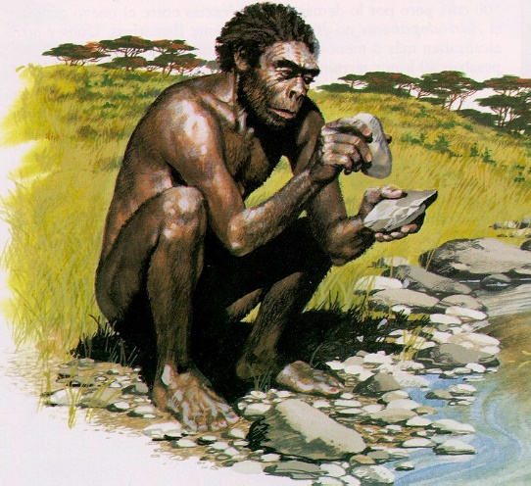
2. Homo habilis (ο άνθρωπος επιδέξιος)
1.9-1.44 εκ. χρ. Πριν
Κένυα, Τανζανία 1960
~600cc
1.3 μ. ύψος
επιμήκη χέρια
μικρός προγναθισμός
ανθρώπινη κατασκευή κρανίου-δοντιών
Ολντουβαία λιθοτεχνία

Slide 10
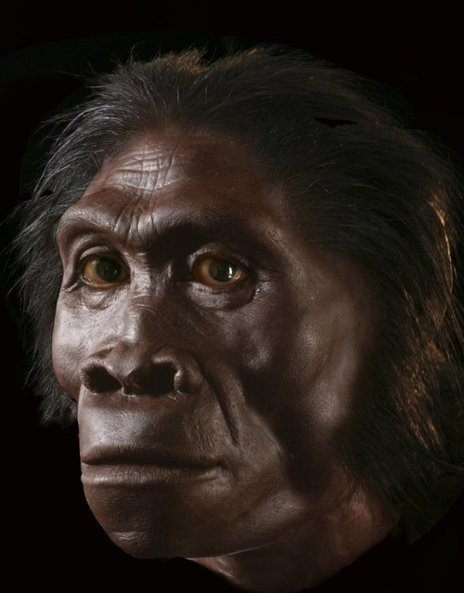
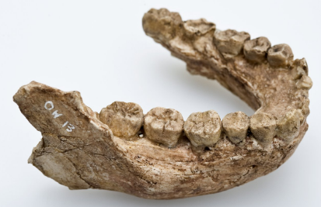
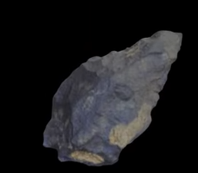
Homo habilis
Θεωρείται ένα μεγάλο βήμα από τη ζωώδη προς την ανθρώπινη κατάσταση
Άνθρωπος ο επιδέξιος
Περπατούσε όρθιος
Είχε δόντια που έμοιαζαν περισσότερο με αυτά του ανθρώπου
Μεγαλύτερο εγκέφαλο από αυτούς
Έφτιαχνε & χρησιμοποιούσε πολλά πέτρινα εργαλεία και είχε μεγάλη επιδεξιότητα
Έζησε στην Αφρική για 500.000 χρόνια και μετά εξαφανίστηκε

Slide 11
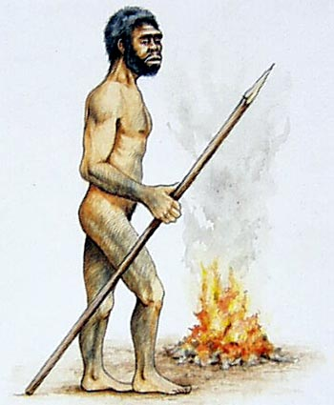
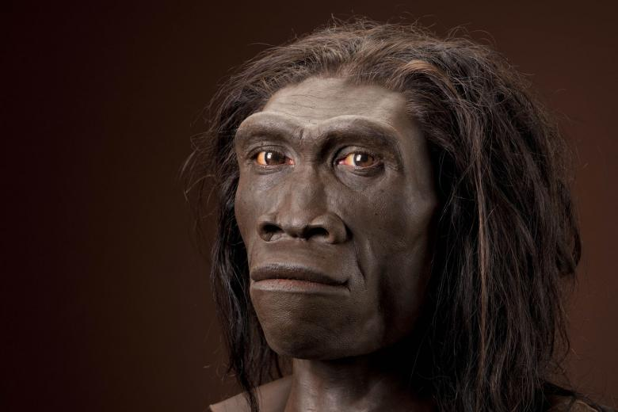
3. Homo erectus (ο άνθρωπος ο όρθιος)
Έζησε στην Αφρική και εξαπλώθηκε μέχρι την Κίνα και την Ιάβα κατά το Πλειστόκαινο
Το πρώτο ανθρώπινο είδος που μετανάστευσε στην Ασία και την Ευρώπη
Αποτελεί ένα από τα μακροβιότερα είδη του γένους έχοντας επιβιώσει για περισσότερα από 1 εκ. χρόνια (πιθανά 1.8 με 0.3 εκ. χρόνια πριν) Περισσότερο από κάθε άλλο είδος!
Εξαφανίστηκε από την Αφρική και την Ευρώπη πριν από 500.000 χρόνια, με την εμφάνιση του Ηomo sapiens (άνθρωπος ο σοφός)
Έζησε στην Ασία μέχρι πριν από 250.000 χρόνια

Slide 12
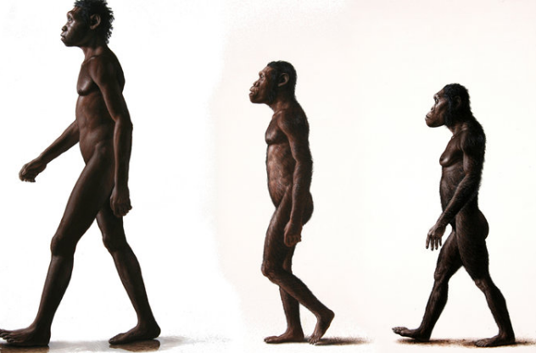
Homo erectus
Άνθρωπος ο όρθιος
Ακόμα μεγαλύτερος εγκέφαλος
Ζούσε σε ομάδες
Κατοικούσε σε σπηλιές ή και σε ξύλινα καταλύματα που κατασκεύαζε ο ίδιος
Χρησιμοποιούσε τη φωτιά
Παρουσίασε μια μεγάλη στροφή στη δίαιτά του, καθώς έψηνε το κρέας που έτρωγε
Πιθανότατα είχε την ικανότητα
ομιλίας
Homo erectus (Turkana Boy) Australopithecus sediba A. afarensis (Lucy)

Slide 13
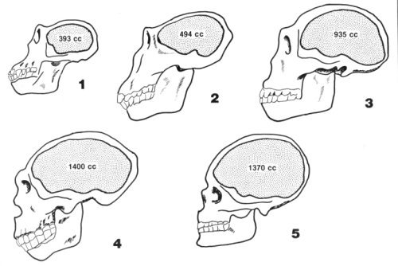
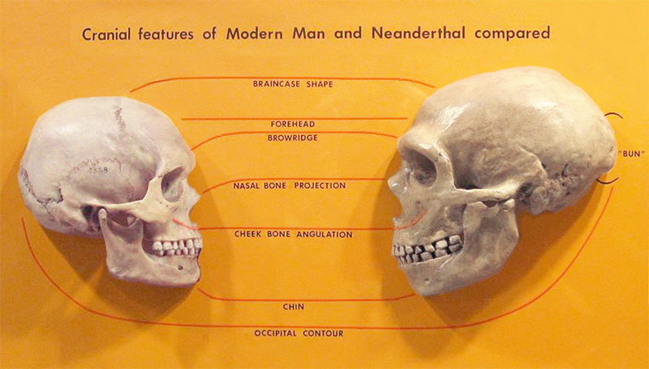
Εξέλιξη μεγέθους εγκεφάλου
1. Χιμπαντζής
3. Homo erectus
2. Αυστραλοπίθηκος
5. Cro-Magnon
4. Neanderthal

Slide 14
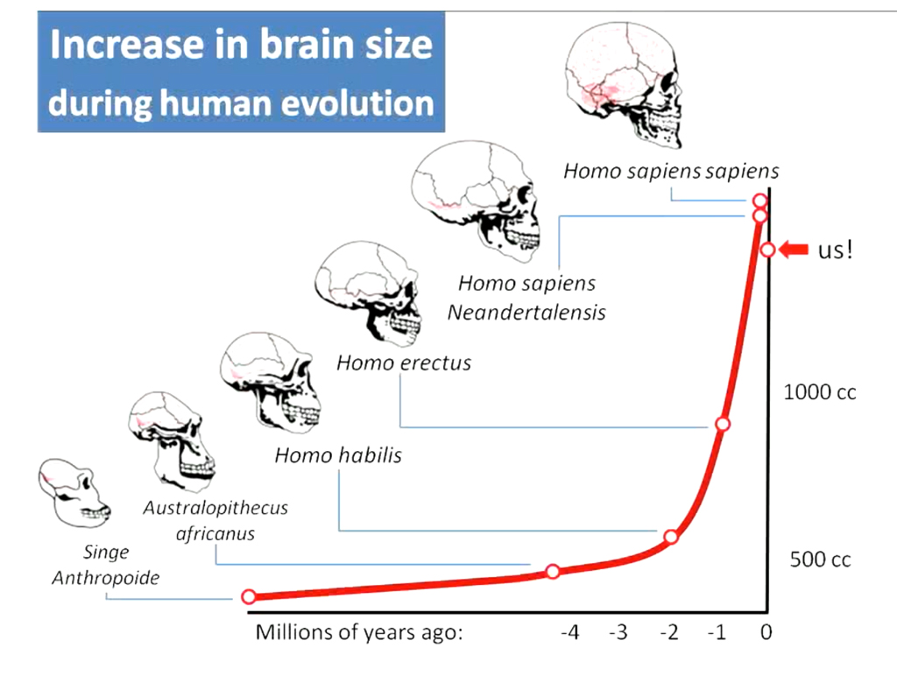

Slide 15
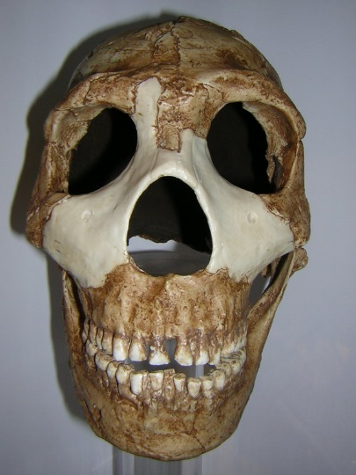
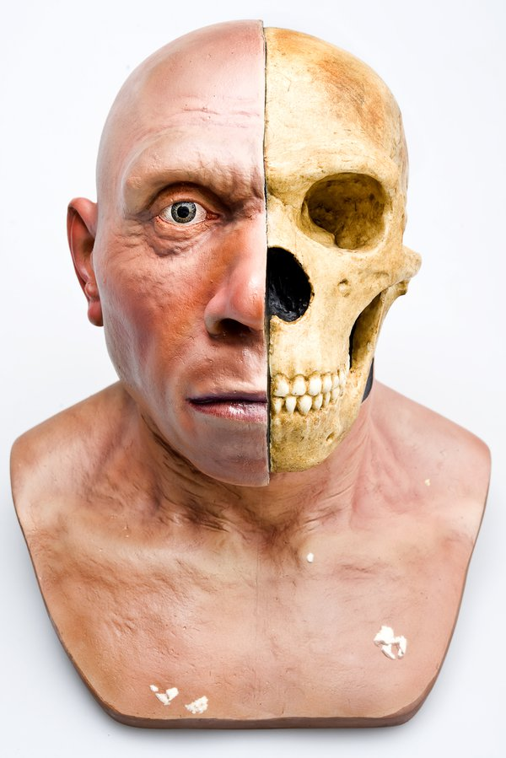
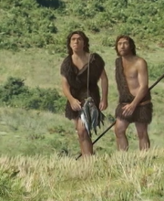
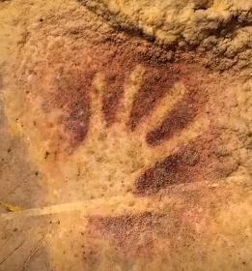
Homo sapiens neanderthalensis
Το 1856 στην κοιλάδα Neander της Γερμανίας βρέθηκε ένα κρανίο που αποδόθηκε στον Άνθρωπο του Νεάντερταλ
Θεωρείται σήμερα ως ένα υποείδος του Homo sapiens
Εμφανίστηκε πριν από 130.000 περίπου χρόνια και έζησε μέχρι πριν από 35.000 χρόνια
https://www.youtube.com/watch?v=6h7wqWKu2p8&feature=youtu.be

Slide 16
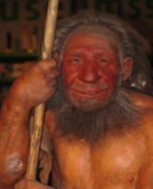
Homo sapiens neanderthalensis
Ήταν πιο δυνατός σωματικά από το σύγχρονο άνθρωπο
Προτεταμένο μέτωπο - Τονισμένα υπερόφρυα τόξα –
Δόντια μεγαλύτερα του σύγχρονου ανθρώπου
Ζούσε ομαδικά σε σπηλιές ή καλύβες - κατασκεύαζε & χρησιμοποιούσε εργαλεία
Έδωσε δείγματα της πρωτόγονης τέχνης του
Έκανε χρήση της φωτιάς - Ντυνόταν με προβιές- Έθαβε τους νεκρούς του → μαζί με τους νεκρούς έθαβε & φαγητό, όπλα & άνθη → υποδηλώνει ότι πίστευε στη μεταθανάτια ζωή
Παρουσιάζονται τα πρώτα στοιχεία συμβολικής σκέψης που χαρακτηρίζουν το σημερινό άνθρωπο
https://www.nhm.ac.uk/discover/who-were-the-neanderthals.html

Slide 17
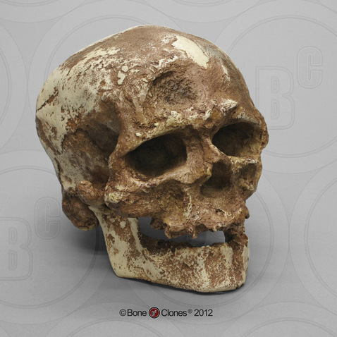
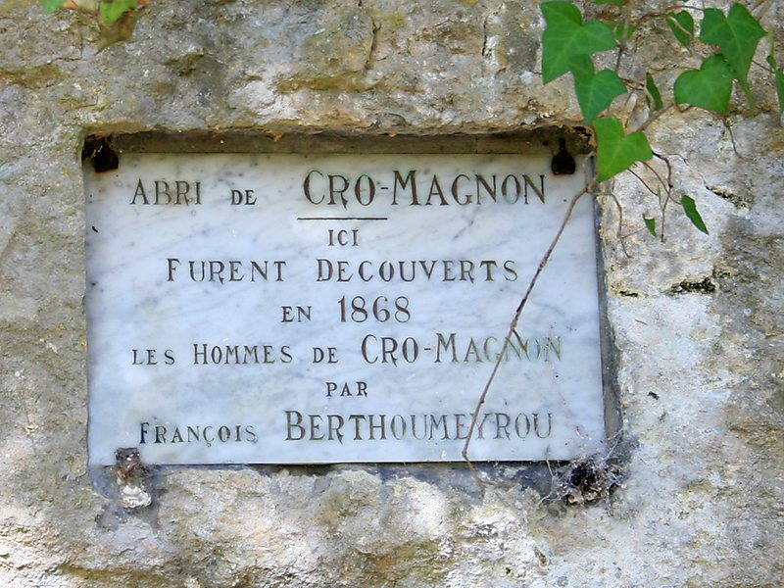
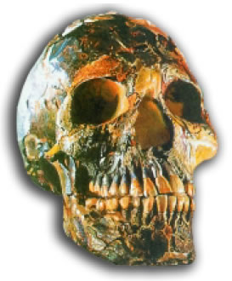
Homo sapiens sapiens
Πριν από 34.000 χρόνια
Δεν διαφέρει από το σύγχρονο άνθρωπο ως προς τα σκελετικά χαρακτηριστικά του
Άνθρωπος του Κρο-Μανιόν
από την κοιλάδα της Γαλλίας
https://www.youtube.com/watch?time_continue=1387&v=ajWVm4ZS72E&feature=emb_logo

Slide 18
O Άνθρωπος του Κρο – Μανιον
Ξεκίνησε από την Αφρική
Πέρασε από τη Μέση Ανατολή
Εξαπλώθηκε στην Ευρώπη
Πιθανόν να ζούσε για ένα διάστημα παράλληλα με πληθυσμούς του Νεάντερταλ
Πιθανόν να διασταυρωνόταν μαζί του για πολλές χιλιάδες χρόνια → Μερικά απολιθώματα που βρέθηκαν θεωρούνται ότι είναι υβρίδια Νεάντερταλ και Κρο-Μανιόν
Η ύπαρξη υβριδίων Νεάντερταλ & Κρο-Μανιόν μπορεί να σημαίνει ότι οι Νεάντερταλ αφομοιώθηκαν γενετικά από το σύγχρονο άνθρωπο → Ο Νεάντερταλ έπαψε να υπάρχει

Slide 19
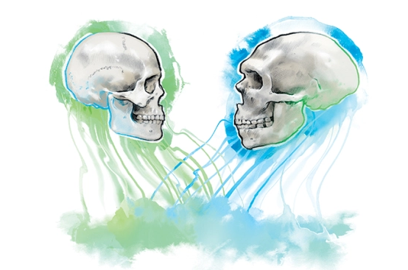
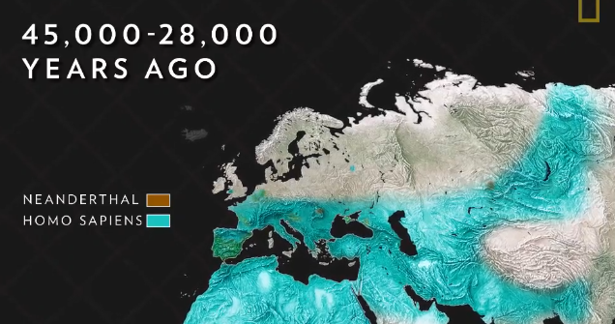
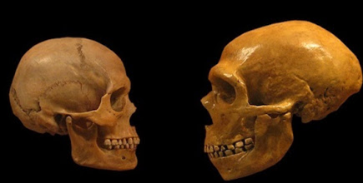

Slide 20
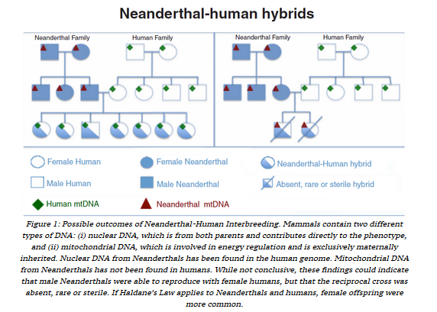
Mason and Short., 2011

Slide 21
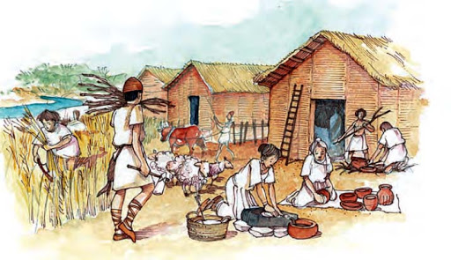
Homo sapiens sapiens
Είχαν καλή κοινωνική οργάνωση
Πλήρη ικανότητα ομιλίας
Τρέφονταν με το κρέας των ζώων που κυνηγούσαν
Ζωγράφιζαν τους τοίχους των σπηλαίων με πιο εκλεπτυσμένο τρόπο από ό,τι οι Νεάντερταλ
Πριν από 10.000 χρόνια άρχισαν να εγκαθίστανται μόνιμα σε περιοχές
Πριν από 3.000 χρόνια να
φτιάχνουν τις πρώτες πόλεις
Οι Άνθρωποι του
Κρο-Μανιόν δημιούργησαν το
νεολιθικό πολιτισμό →
ιστορικούς χρόνους

Slide 22
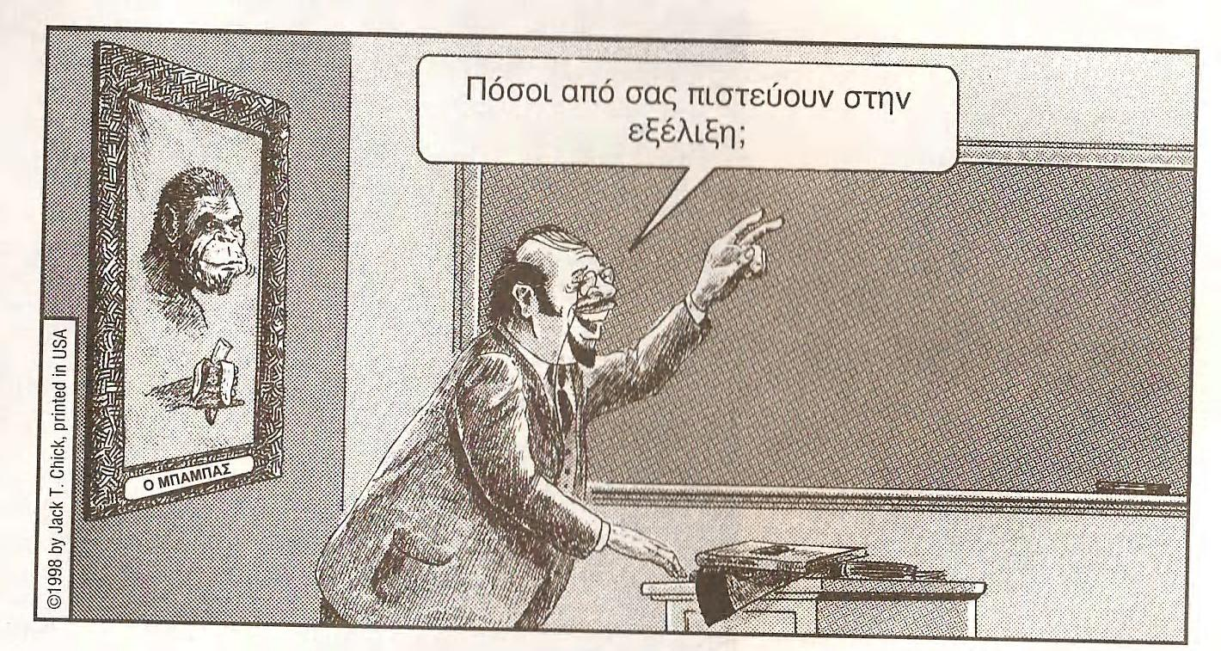
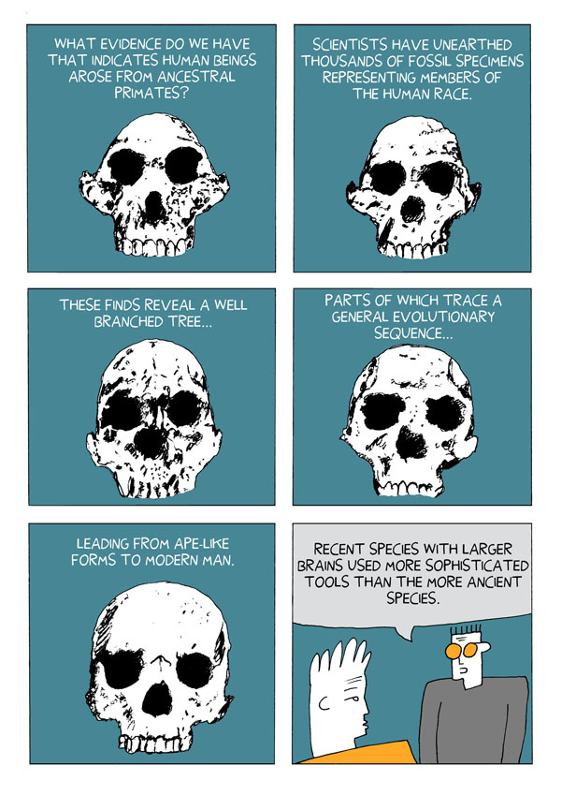
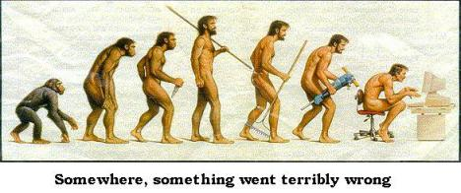
ΕΞΕΛΙΞΗ ΣΕ ΚΟΜΙΚ

Slide 23
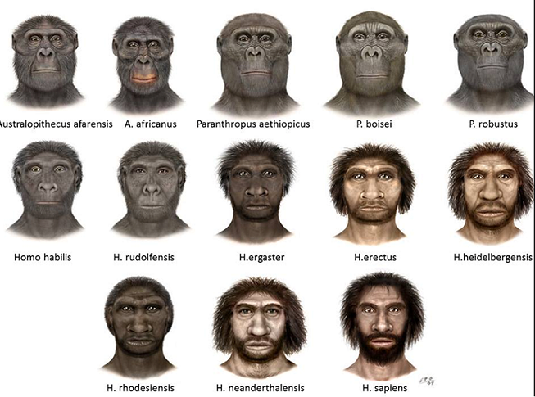

Slide 24
